Slide 1
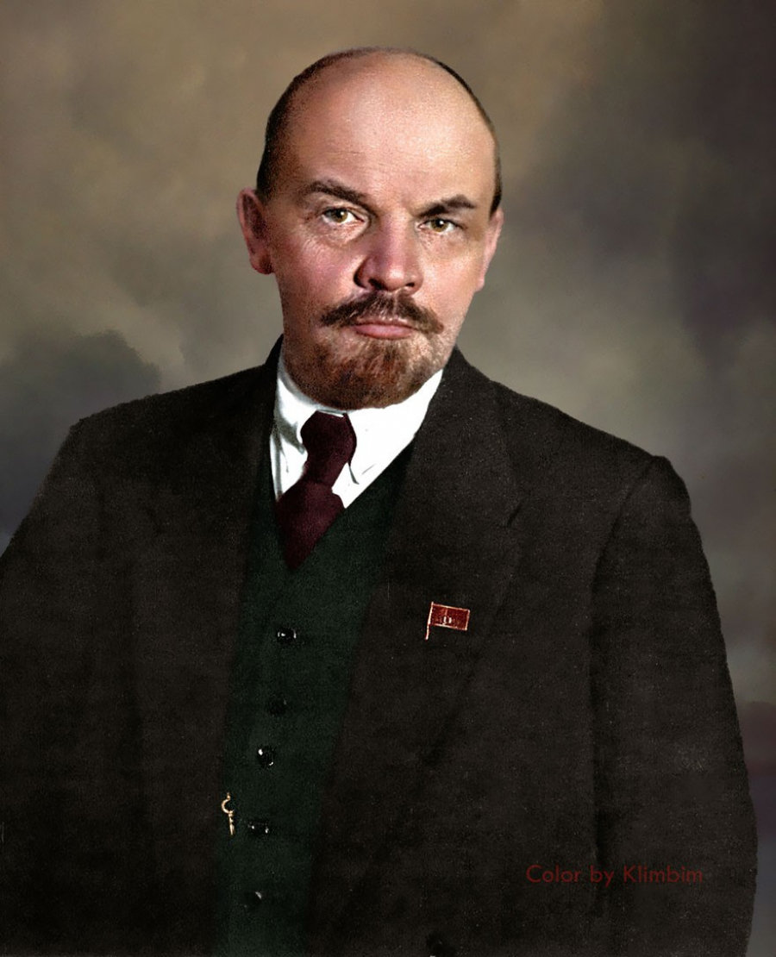
Имя ЛЕНИНа в истории
К 150-ЛЕТИЮ СО ДНЯ РОЖДЕНИЯ Владимира Ильича Ленина

Slide 2
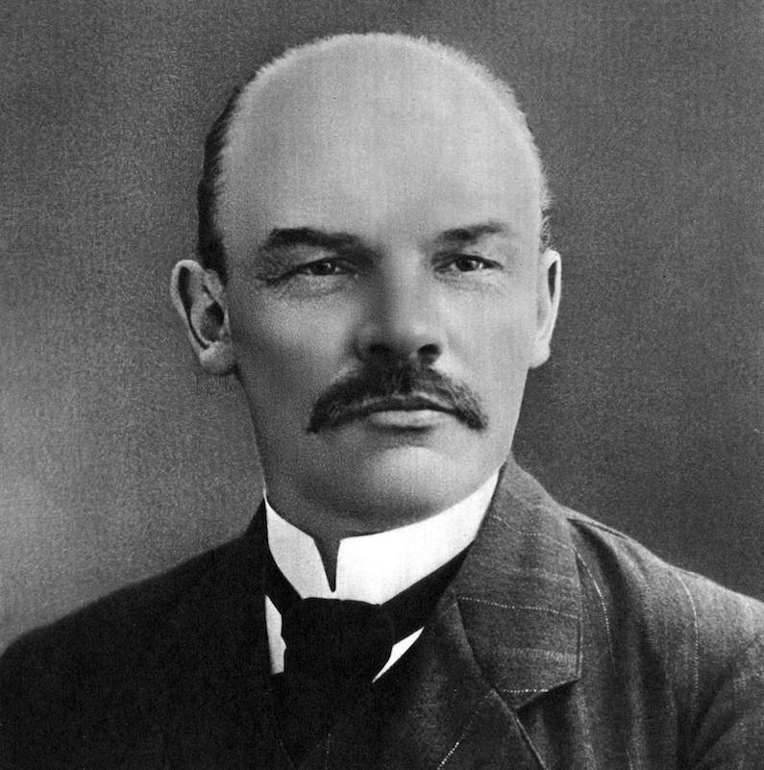
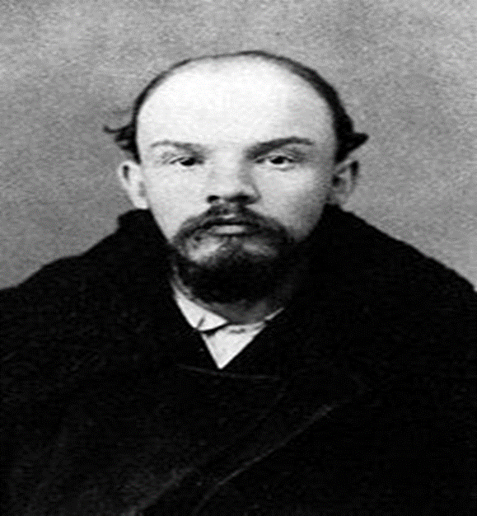
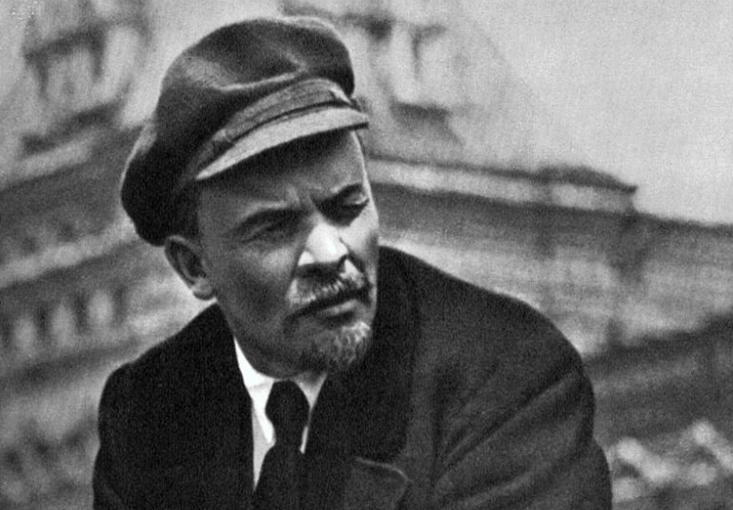
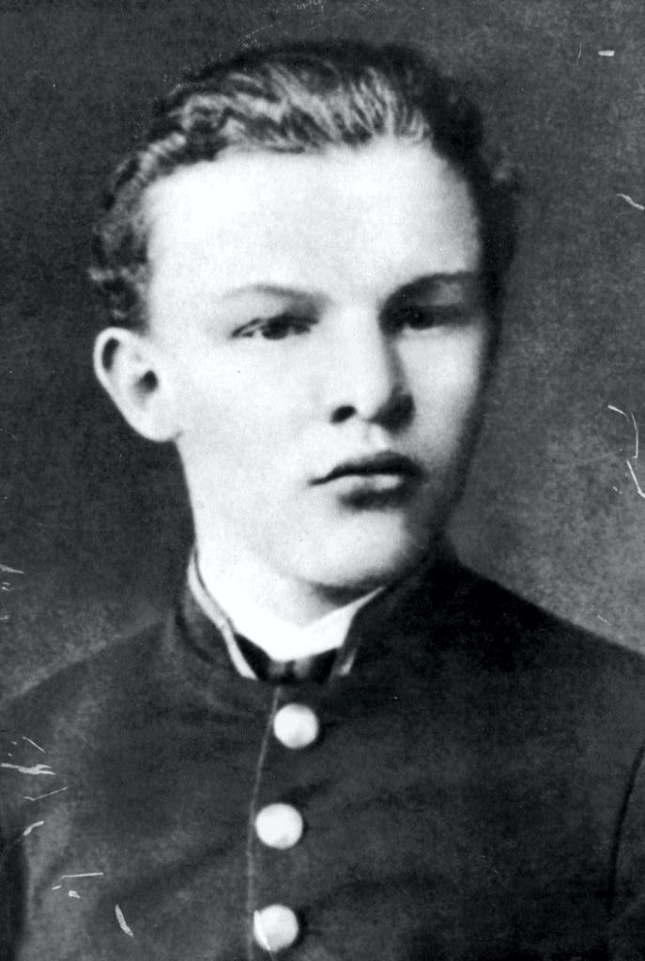
22 апреля 1870 года родился Владимир Ленин — теоретик марксизма,
крупный политический деятель, основатель первого в мире
социалистического государства, вождь мирового пролетариата.
В 2020 году отмечается 150-летие со Дня его рождения.
Виртуальная выставка познакомит с книгами из фонда библиотеки Авиационного техникума и электронной библиотеки ЛитМир,
которые расскажут о жизни Владимира Ильича.

Slide 3
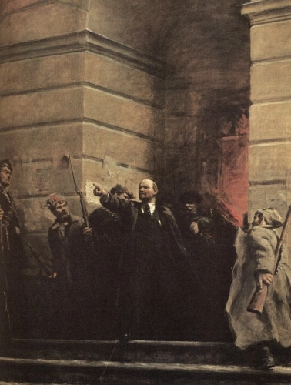
Читатель найдёт в Энциклопедии много статей о деятельности В. И. Ленина, его важнейших работах в период подготовки и проведения социалистической революции, о большевистской партии, её политических лозунгах, газетах, партийных съездах и конференциях, о Советах рабочих, солдатских и крестьянских депутатов и их съездах. В книге дана целостная картина единого революционного процесса в своеобразных условиях различных регионов и каждой губернии бывшей Российской империи. В книгу включены статьи о рабочем классе, крестьянстве, интеллигенции, пролетарских организациях, а также о буржуазии, буржуазных и мелкобуржуазных партиях.

Slide 4
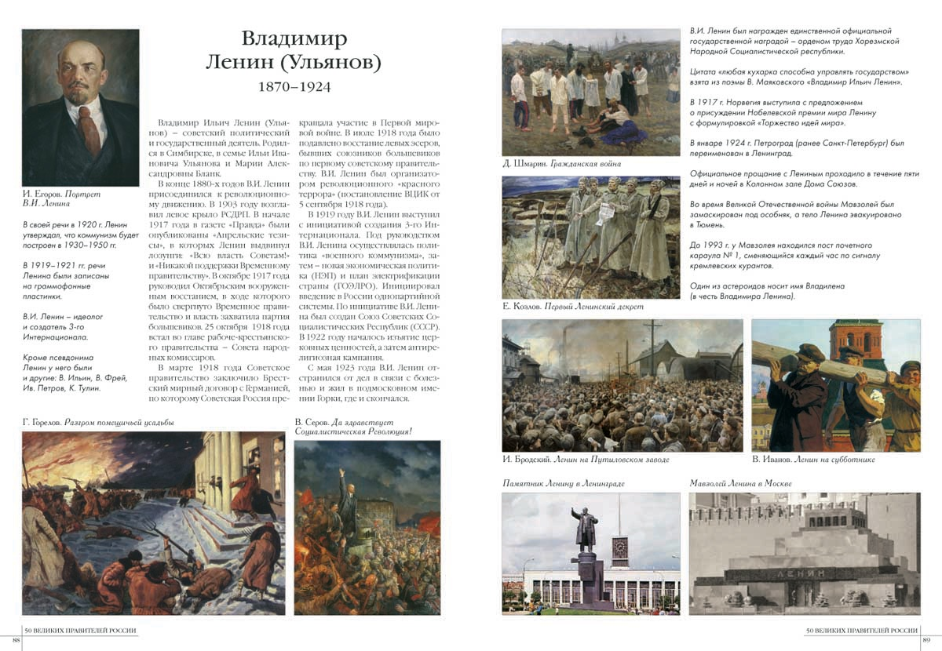
В этом издании собрана общая информация о пятидесяти самых великих правителях России. В книге читатель найдет и краткую биографию В.И. Ленина, а большое количество ярких иллюстраций сделают чтение увлекательным.

Slide 5
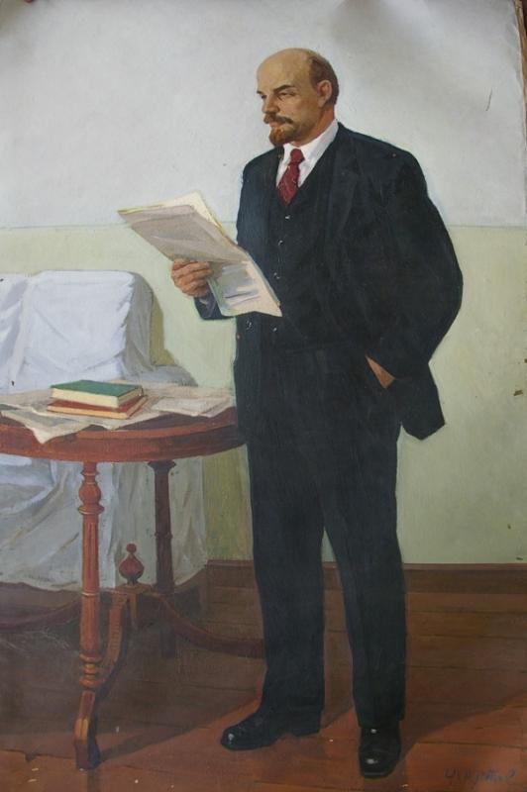
М.С. Шагинян - известная советская писательница рассказывает о поездках по ленинским местам. В книге затронуты отдельные аспекты ленинского мышления, особенности его теории познания, отношения к проблемам нравственности, творчеству художника и поведению человека. Книга содержит несколько фотографий.

Slide 6
В 1917 году Россия находилась на краю пропасти: людские потери в Первой мировой войне достигли трех миллионов человек убитыми, экономика находилась в состоянии глубокого кризиса, государственный долг составлял миллиарды рублей, — Россия стремительно погружалась в хаос и анархию. В этот момент к власти пришел Владимир Ленин, которому предстояло решить невероятную по сложности задачу: спасти страну от неизбежной, казалось бы, гибели…
Кто был этот человек? Каким был его путь к власти? Какие цели он ставил перед собой? На этот счет есть множество мнений, но автор данной книги В.Т. Логинов, крупнейший российский исследователь биографии Ленина, избегает поспешных выводов. Портрет В.И. Ленина, который он рисует, портрет жесткого прагматика и волевого руководителя, — суров, но реалистичен; факты и только факты легли в основу этого произведения.
Читать онлайн

Slide 7
Давно ушедший из жизни Владимир Ильич Ленин превратился в диковинку, московскую достопримечательность. Люди приезжают в столицу, идут в ГУМ, на Красную площадь, заходят и в мавзолей. Он превратился в политический символ, товарный знак, которым ловко пользовались его наследники по партии, большинство которых Ленина не читали и не понимали. Мы недооцениваем сделанное Лениным, а ведь это именно он изменил историческую судьбу России. И мы живем его наследством. Все говорят о Сталине, а на самом деле Ленин создал советскую систему и нового человека – советского человека. Каким он был в жизни? К чему стремился? Что им двигало? И почему ему удалось сделать то, чего он хотел? Об этом в книге Леонида Млечина, известного своими политическими биографиями. Книга «Ленин» предназначена для широкого круга читателей и будет интересна тем из них, кого не оставляет равнодушным история развития России в период двух революций и становления советской власти.
Читать онлайн

Slide 8
Автор книги — собеседник и первоначально единомышленник Ленина — тесно общался с будущим вождем революции еще в Женеве. Бесценные подробности истинной жизни Ленина, которыми наполнена книга, не могли быть опубликованы в СССР…
Читать онлайн

Slide 9
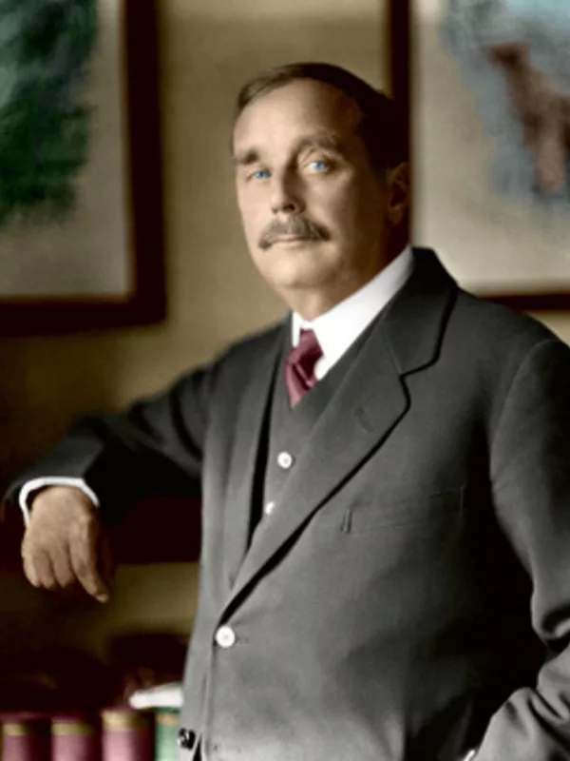
Герберт Уэллс, английский писатель :
Благодаря Ленину я понял, что, несмотря на Маркса, коммунизм может быть творческой, созидательной силой. <...> Для меня было прямо отдыхом поговорить с этим необыкновенным маленьким человеком, открыто признающим всю громадную трудность и сложность задач, стоящих перед коммунизмом.

